Slide 1
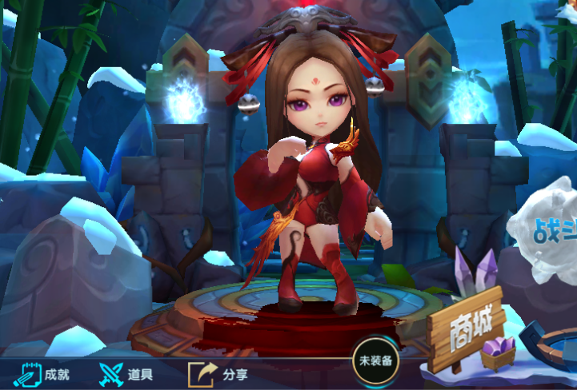

未装备按钮改为翻开的法典图，并播放图片缩放动画

Slide 2
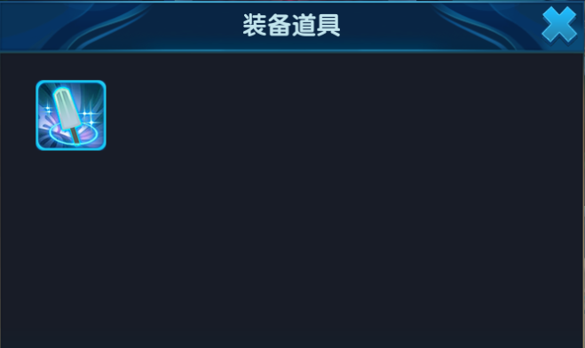
默认选中第一个，陈列出所有的冰雪契约
分隔线右侧是道具说明和装备/卸下按钮
冰雪契约
0
0
0
冰棍
雪天请人吃冰棍，你确定他不会冻成冰块
【技能效果】冻结命中的第一个敌人3秒
可在战前签订，进入战斗后自动消耗并立即获得3级契约技能
1
0
0
0
0
签订

Slide 3

默认选中第一个，陈列出所有的冰雪契约
分隔线右侧是道具说明和装备/卸下按钮
冰雪契约
0
0
0
冰棍
雪天请人吃冰棍，你确定他不会冻成冰块
【技能效果】冻结命中的第一个敌人3秒
可在战前签订，进入战斗后自动消耗并立即获得契约技能
1
0
0
0
0
解除

Slide 4
默认选中第一个，陈列出所有的冰雪契约
0
0
0
冰棍
雪天请人吃冰棍，你确定他不会冻成冰块
【技能效果】冻结命中的第一个敌人3秒
可在战前签订，进入战斗后自动消耗并立即获得契约技能
1
0
0
0
0
解除

Slide 5
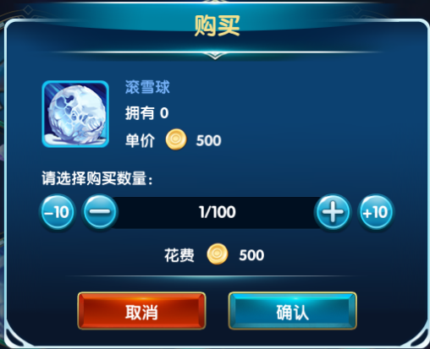
数量是0时，点击装备自动打开道具购买界面
0
0
0
冰棍
雪天请人吃冰棍，你确定他不会冻成冰块
【技能效果】冻结命中的第一个敌人3秒
可在战前装备，进入战斗后自动消耗并立即获得此技能
1
0
0
0
0
装备

Slide 6
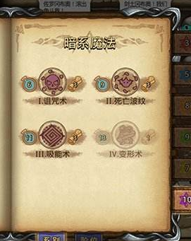
界面美化意见：界面改为书本翻开的样子

